Slide 1
Công dân có trách nhiệm trong hệ sinh thái AI
Bài 12.6 · Chuyên đề 12.2: Đạo đức, rủi ro và trách nhiệm công dân trong xã hội có AI
Giáo dục trí tuệ nhân tạo lớp 12
Notes:
Chuẩn bị: bản Quy tắc sử dụng AI của trường (hoặc bản dự thảo giả định), mẫu góp ý bốn phần, Phiếu ra cửa. Nếu trường đang lấy ý kiến thật: thông báo kênh gửi và thời gian phản hồi.

Slide 2
Hôm nay chúng ta làm gì?
1
Phân tích bốn nội dung trách nhiệm công dân
45 phút
4'
Chuyện của ai?
2
Nêu quyền và trách nhiệm của hai phía
15'
Bốn nội dung, hai phía
21'
Góp ý quy tắc
3
Viết một góp ý có căn cứ cho một quy định về AI
5'
Phiếu ra cửa
Notes:
Nêu nhanh mục tiêu.

Slide 3
Chuyện của ai?
Một video lan nhanh trong các nhóm học sinh: một “bác sĩ nổi tiếng” khuyên uống một loại nước lạ để “tăng trí nhớ trước kì thi”.
Thực ra video do AI tạo để bán hàng. Nhiều bạn chuyển tiếp “cho vui”. Vài bạn đặt mua.
?
Đây là chuyện của ai? Liệt kê tất cả những người có phần trách nhiệm
Notes:
HOẠT ĐỘNG 1 (4 phút). Tình huống giả định. Danh sách có thể gồm: người tạo video; công ti làm công cụ; nền tảng; người bán; các bạn chuyển tiếp; và cả những bạn biết là giả mà im lặng.

Slide 4
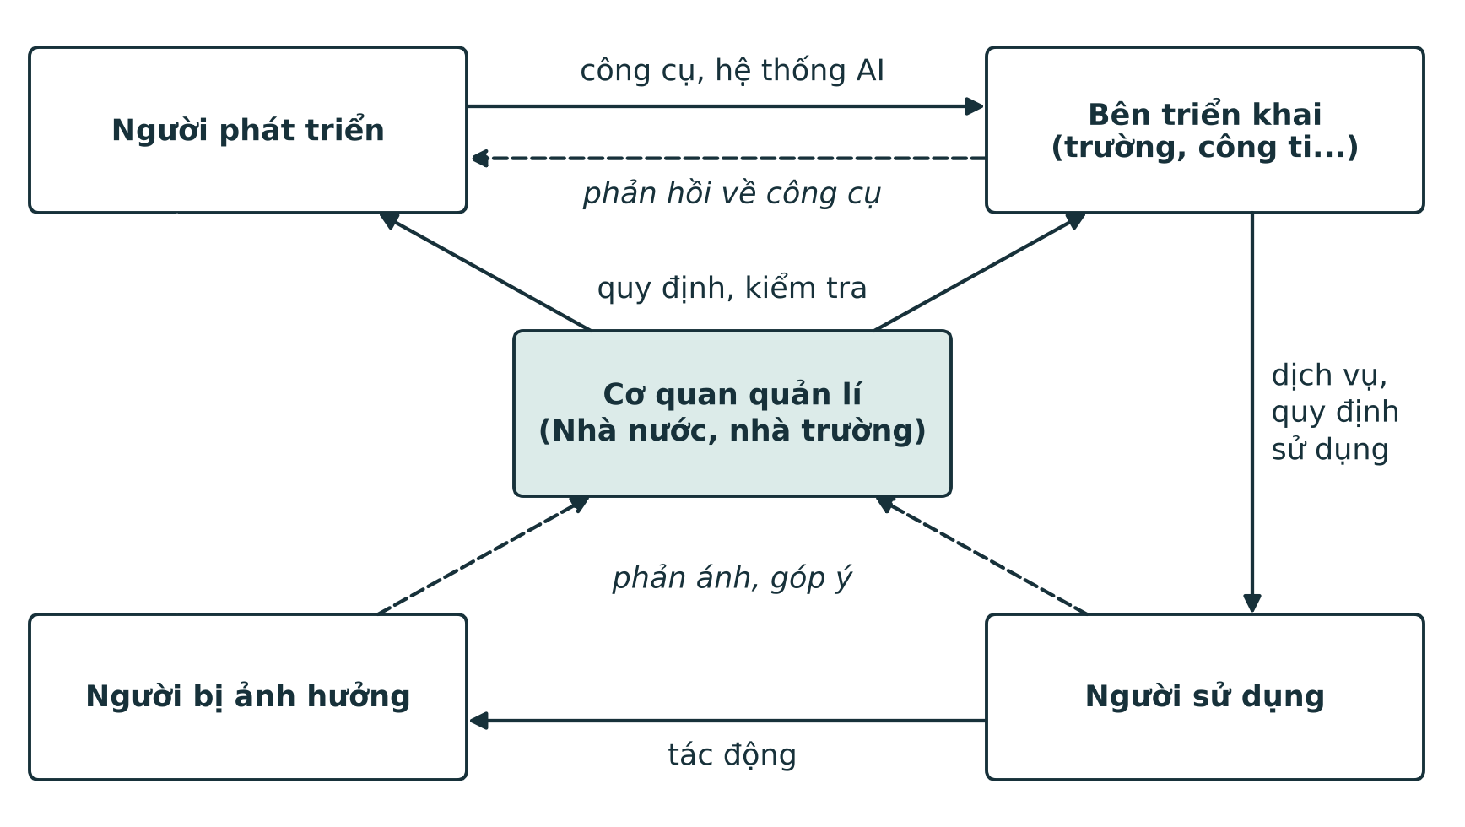
Hệ sinh thái AI: ai ở trong đó?
Notes:
HOẠT ĐỘNG 2 (15 phút). Mũi tên liền: thứ được trao đi. Mũi tên nét đứt: tiếng nói phản hồi. Một người có thể ở nhiều vị trí: em là người sử dụng khi nhờ AI giải thích bài; là người bị ảnh hưởng khi bạn đăng ảnh có em; gần với người phát triển khi huấn luyện một mô hình nhỏ (Bài 12.8).

Slide 5
Người phát triển: quyền và trách nhiệm
Quyền
Trách nhiệm
Sáng tạo, kinh doanh hợp pháp
Được bảo vệ sản phẩm trí tuệ
Bảo đảm an toàn, minh bạch
Bảo vệ dữ liệu người dùng
Tiếp nhận phản ánh, sửa lỗi
Notes:
Cả lớp cùng lập bảng. Theo nội dung đã công bố của Luật Trí tuệ nhân tạo: hệ thống tương tác trực tiếp với con người phải để người dùng nhận biết đó là AI; nội dung mô phỏng ngoại hình, giọng nói người thật phải gắn nhãn dễ nhận biết.

Slide 6
Người sử dụng: quyền và trách nhiệm
Quyền
Trách nhiệm
Được biết đang tương tác với AI
Được bảo vệ dữ liệu, được an toàn
Được phản ánh, khiếu nại
Dùng đúng mục đích, kiểm chứng
Không gây hại cho người khác
Tôn trọng dữ liệu của người khác
Trách nhiệm của phía này chính là quyền của phía kia
Notes:
Dễ nhầm: 'công cụ cho phép làm thì mình được làm; sai là lỗi của người làm ra công cụ'. Phần của người dùng không biến mất vì công cụ cho phép.

Slide 7
Bốn nội dung trách nhiệm công dân
Dùng đúng: an toàn, trung thực, có đạo đức
Tôn trọng: quyền riêng tư, dữ liệu của người khác
1
2
Không gây hại: không lan truyền tin sai, gian lận
Góp phần: xây dựng môi trường số tích cực
3
4
Ba nội dung đầu: không làm điều xấu. Nội dung 4: chủ động làm điều tốt
Notes:
Học sinh ghi bốn nội dung kèm việc làm cụ thể. Bốn động từ: dùng đúng, tôn trọng, không gây hại, góp phần.

Slide 8
Quay lại video “bác sĩ”
Nội dung 3
Nội dung 4
Không chuyển tiếp video
Bấm “báo cáo” với nền tảng
Nhắn nhóm lớp: “video này là giả”
Chỉ cho ông bà cách nhận ra
“Mình không làm gì sai” chưa phải là đủ trách nhiệm
Notes:
Em có biết: Bộ Công an đã nhiều lần cảnh báo về cuộc gọi video giả mạo bằng AI và nêu dấu hiệu nhận biết; người lớn tuổi ít có cơ hội nghe các cảnh báo này. Mỗi học sinh hiểu về AI là một kênh truyền thông cho gia đình.

Slide 9
Lên tiếng đúng kênh
Việc cần lên tiếng | Kênh phù hợp
Nội dung giả mạo, lừa đảo | Nút “Báo cáo”; cha mẹ, thầy cô; cơ quan công an
Công cụ AI trả lời sai, thiên lệch | Mục góp ý của chính công cụ đó
Việc dùng AI trong trường chưa hợp lí | Giáo viên, Đoàn trường, hộp thư góp ý
Notes:
Liệt kê thêm các kênh có thật của trường mình.

Slide 10
Góp ý Quy tắc sử dụng AI
Phần 2 · 21 phút · Làm việc nhóm
Notes:
HOẠT ĐỘNG 3. Nếu trường đã có Quy tắc sử dụng AI hoặc đang lấy ý kiến: dùng văn bản thật và gửi theo kênh chính thức.

Slide 11
Một góp ý hiệu quả có bốn phần
Nêu đúng điều đang góp ý
1
Lời lẽ tôn trọng làm góp ý được đọc.
Ghi nhận mục đích của quy định
2
Nêu vấn đề kèm căn cứ
3
Đề xuất câu chữ thay thế
4
Notes:
Căn cứ có sẵn: sáu biểu hiện (12.3), sáu nguyên tắc (12.4), thang rủi ro (12.5), năm quyền với dữ liệu (11.5), Khung nội dung của Bộ về khai báo sử dụng AI.

Slide 12
Cùng một ý, hai cách nói
Chưa hiệu quả
Hiệu quả
“Điều 4 quá vô lí, thời nào rồi còn cấm AI!”
“Chúng em hiểu mục đích là giữ trung thực. Chúng em đề nghị sửa thành: được dùng AI theo hướng dẫn của giáo viên và phải khai báo.”
Notes:
Ví dụ giả định với Điều 4: 'Học sinh không được dùng AI trong mọi hoạt động học tập.'

Slide 13
Nhiệm vụ nhóm: viết một góp ý
13 phút
Chọn một điều trong bản quy tắc và viết góp ý bốn phần
Hai điều gợi ý
Bài bị phần mềm đánh dấu “do AI tạo” nhận điểm 0. Nhà trường dùng bài làm, hình ảnh học sinh để huấn luyện AI.
Đọc điều được giao, xác định mục đích của nó
Tìm vấn đề và một căn cứ
Viết câu chữ đề xuất thay thế
Notes:
8 phút: các nhóm đọc góp ý, lớp chọn ý gửi chung. Gợi ý: điều thứ nhất liên quan phân vai mức III và quyền được xem xét lại; điều thứ hai liên quan sự đồng ý và quyền rút lại. Bản góp ý là minh chứng đánh giá.

Slide 14
Nhìn lại chuyên đề 12.2
1
2
3
Sáu nguyên tắc đạo đức
Của người thiết kế.
Thang ba mức rủi ro
Của người dùng.
Trách nhiệm công dân
Của tất cả chúng ta.
Notes:
Tổng kết chuyên đề.

Slide 15
Ghi nhớ
Hệ sinh thái AI có nhiều bên; em có thể ở nhiều vị trí
1
Hai phía đều có quyền và trách nhiệm
2
Bốn động từ: dùng đúng, tôn trọng, không gây hại, góp phần
3
Góp ý: đúng kênh, đủ bốn phần
4
Notes:
Tổng kết.

Slide 16
Phiếu ra cửa
1
Ghi số của nội dung trách nhiệm công dân (1 đến 4) tương ứng với mỗi việc làm trên phiếu.
2
Nêu một trách nhiệm của người phát triển AI và một trách nhiệm của người sử dụng AI.
5 phút · Làm cá nhân
3
Nếu thấy một quy định về AI chưa hợp lí, em có thể làm gì? Nêu một kênh cụ thể.
Notes:
HOẠT ĐỘNG 4 (5 phút). Dặn dò: phần Vận dụng (làm một việc thuộc nội dung 4 trong tuần này và ghi lại).

Slide 17

Tài liệu tham khảo
https://montinhoc.vn
Notes:
HOẠT ĐỘNG 3.

